Slide 1
COLEGIUL ECONOMIC ”VIRGIL MADGEARU” PLOIEȘTI
ZIUA NAȚIONALĂ A MESERIILOR
STAGIUL DE PREGĂTIRE PRACTICĂ LA AGENTUL ECONOMIC – Un pas important în orientarea profesională a elevilor.

Slide 2
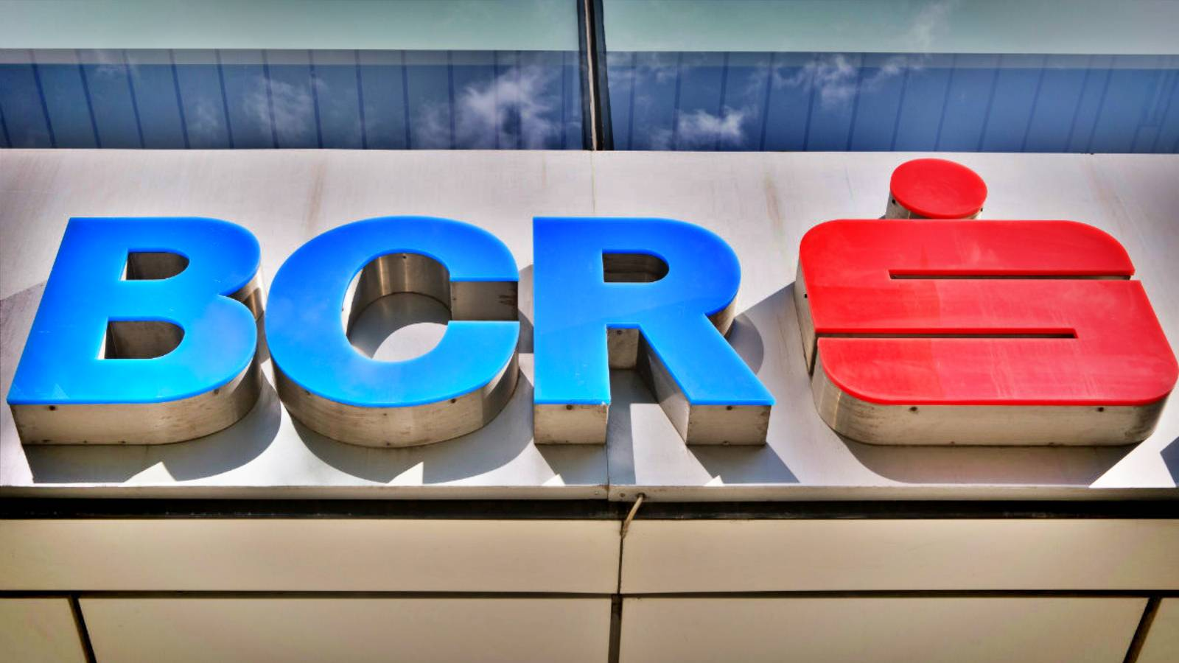
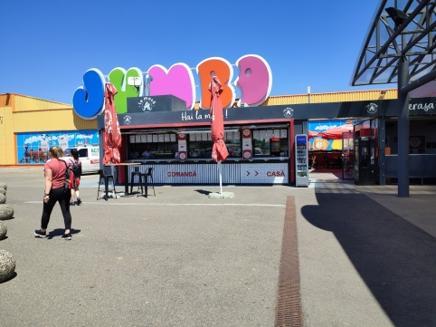


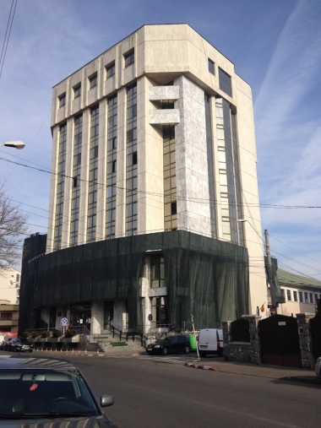



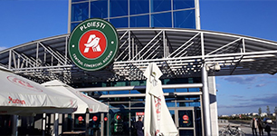
PARTENERI IMPLICAȚI:
Direcția Generală Regională a Finanțelor Publice Ploiești
Agenția Județeană pentru Plăți și Inspecție Socială Prahova
Ministerul Muncii și Solidarității Sociale

Slide 3
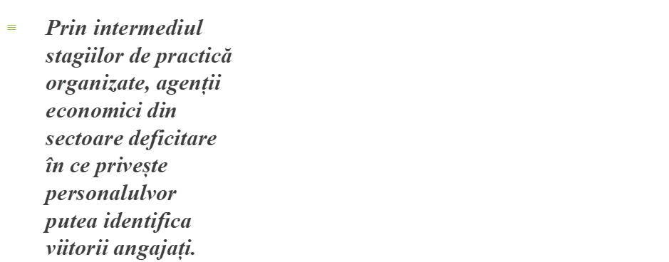
Ești înaintea unui stagiu de practică?....
.....Atunci aceste rânduri sunt pentru tine!
Pregătirea profesională trebuie abordată ca modalitate de a dobândi cunoștințe teoretice și practice necesare pentru a da un răspuns flexibil și satisfăcător nevoilor existente pe piața muncii.
Prin participarea la stagiile de practică, vei dobândi cunoștințe, abilități și atitudini specifice, necesare practicării meseriei și angajării pe piața muncii. Acestea vor completa cunoștințele teoretice și practice pe care le ai din școală, predate de către profesori și maiștri instructori.

